Slide 1




ALGORYTMY I STRUKTURY DANYCH II
Królestwo Krasnoludków
Cztery problemy królestwa — cztery algorytmy
Danila Kozik · UMK Toruń · github.com/kozik77/AISD-2
Notes:
Dzień dobry. Nazywam się Danila Kozik. To jest mój projekt z przedmiotu Algorytmy i Struktury Danych II. Nazywa się „Królestwo Krasnoludków". Pokazuję w nim cztery znane algorytmy. Połączyłem je w jedną historię — o jednym dniu w królestwie.

Slide 2

PROBLEM
Jeden dzień w królestwie — cztery wyzwania
Kogo do której kopalni?
Jak obronić teren?
Górnicy mają różne umiejętności i odległości. Zatrudnić maksimum przy minimum drogi.
Książę musi obejść czynne kopalnie murem po najkrótszej trasie.
Kto odeprze atak?
Jak zapisać kronikę?
Wróg uderza w odcinek muru — kto ze strażników krzyknie najgłośniej?
Wydarzenia dnia trzeba zarchiwizować oszczędnie i przeszukiwalnie.
Notes:
Cała historia to cztery zadania jednego dnia. Rano trzeba przydzielić górników do kopalni. W południe trzeba wyznaczyć trasę patrolu, żeby obronić teren. Po południu wróg atakuje mur — trzeba szybko zareagować. Wieczorem trzeba zapisać kronikę dnia. Każde zadanie to inny problem algorytmiczny.

Slide 3
CZYM ROZWIĄZALIŚMY
Cztery problemy → cztery algorytmy
01
02
03
04
Min-Cost Max-Flow
Otoczka wypukła
Drzewo przedziałowe
Huffman + Trie
O(F · V · E)
O(n log n)
O(log n)
O(n log n)
przydział górników
trasa patrolu
obrona muru
spis kroniki
Notes:
Najważniejsze jest to: każdy problem rozwiązałem innym znanym algorytmem. Przydział górników — algorytm MCMF. Trasa patrolu — otoczka wypukła. Obrona muru — drzewo przedziałowe. Kronika — kodowanie Huffmana. Pod każdym napisałem jego złożoność. Teraz opowiem o każdym osobno.

Slide 4
01 / 04
PROBLEM
Przydzielić górników do kopalni: zatrudnić jak najwięcej, przy minimalnej sumie odległości.
MCMF
ROZWIĄZANIE
Min-Cost Max-Flow
Sieć przepływowa: źródło → górnicy → kopalnie → ujście. Maks. przepływ = max zatrudnienie, min. koszt = min droga.
ZŁOŻONOŚĆ
O(F · V · E)
DLACZEGO TO
Łączy dwa cele w JEDNYM przebiegu. SPFA zamiast Dijkstry — radzi sobie z ujemnymi kosztami w grafie residualnym.
Notes:
Pierwszy moduł — przydział górników. Każdy górnik umie co innego i ma inną odległość do kopalni. Chcemy dać pracę jak największej liczbie górników. I chcemy, żeby łączna droga była jak najmniejsza. Rozwiązanie to sieć przepływowa. Maksymalny przepływ daje maksymalne zatrudnienie. Minimalny koszt daje najkrótszą drogę. Użyłem algorytmu SPFA, a nie Dijkstry, bo w grafie pojawiają się ujemne koszty. Złożoność: O od F razy V razy E.

Slide 5
02 / 04
PROBLEM
Najkrótsza zamknięta trasa, która obejmuje wszystkie czynne kopalnie.
Otoczka
ROZWIĄZANIE
Otoczka wypukła
„Gumka recepturka" naciągnięta na skrajne punkty. Sortowanie, potem dolna i górna półotoczka.
ZŁOŻONOŚĆ
O(n log n)
DLACZEGO TO
O(n log n) zamiast wykładniczego TSP — Książę okrąża teren po obwodzie. Punkty wewnętrzne pomijane automatycznie.
Notes:
Drugi moduł — trasa patrolu. Książę musi obejść wszystkie czynne kopalnie murem. Trasa ma być jak najkrótsza. To jest otoczka wypukła. Można to sobie wyobrazić jak gumkę naciągniętą na punkty. Użyłem algorytmu Andrew: najpierw sortuję punkty, potem buduję dolną i górną część. To nie jest problem komiwojażera. Książę idzie tylko po zewnątrz, więc punkty w środku pomijam. Złożoność to O n log n — głównie przez sortowanie.

Slide 6
03 / 04
PROBLEM
Na odcinku muru [l, r] znaleźć strażnika o największej głośności — błyskawicznie.
RMQ
ROZWIĄZANIE
Drzewo przedziałowe
Drzewo, w którym każdy węzeł trzyma maksimum swojego zakresu. Zapytanie schodzi tylko po potrzebnych gałęziach.
ZŁOŻONOŚĆ
O(log n)
DLACZEGO TO
O(log n) na zapytanie zamiast O(n). W odróżnieniu od Sparse Table pozwala też aktualizować wartości.
Notes:
Trzeci moduł — obrona. Wróg atakuje jeden odcinek muru. Musimy szybko znaleźć najgłośniejszego strażnika — on wezwie pomoc. To jest pytanie o maksimum na przedziale, czyli RMQ. Zbudowałem drzewo przedziałowe. Każdy węzeł trzyma maksimum swojego zakresu. Dzięki temu odpowiedź zajmuje O log n, a nie O n. Wybrałem drzewo, a nie Sparse Table, bo drzewo pozwala też zmieniać wartości.

Slide 7
04 / 04
PROBLEM
Skompresować kronikę i szybko wyszukiwać w niej słowa.
Huffman
ROZWIĄZANIE
Huffman + Trie
Huffman: częstszy znak → krótszy kod (drzewo z kolejki priorytetowej). Trie: wyszukiwanie po prefiksie.
ZŁOŻONOŚĆ
O(n log n)
DLACZEGO TO
Kompresja bezstratna, optymalna dla danych częstości. Trie daje wyszukiwanie O(k) niezależnie od słownika.
Notes:
Czwarty moduł — kronika. Trzeba ją zmniejszyć i szybko szukać w niej słów. Do zmniejszania użyłem kodowania Huffmana. Częsty znak dostaje krótki kod — tak jak w alfabecie Morse’a. Drzewo buduję z kolejki priorytetowej. Do szukania słów dodałem strukturę Trie. Ona szuka po prefiksie w czasie O k. Kompresja jest bezstratna — nic się nie traci.

Slide 8
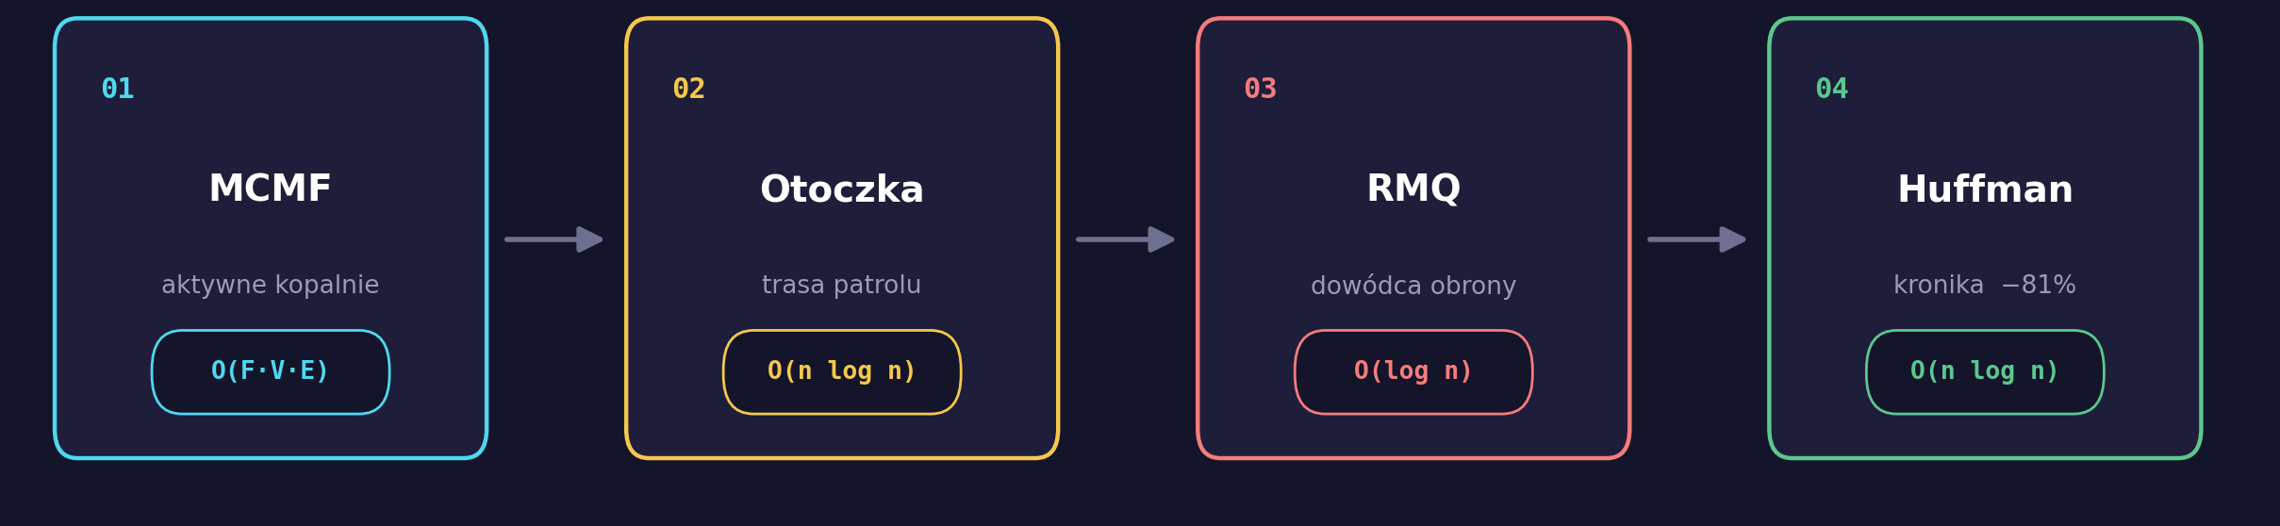
DLACZEGO TO SPÓJNY PROJEKT
Cztery moduły to jeden pajplajn
Wyjście każdego modułu jest wejściem następnego — to nie cztery osobne zadania,
lecz jeden ciągły przepływ danych przez królestwo.
Notes:
To jest najważniejszy slajd. To nie są cztery osobne zadania. To jeden ciąg — pajplajn. Wynik jednego modułu to dane dla następnego. Moduł 1 daje listę czynnych kopalni. Te kopalnie to punkty dla modułu 2. Trasa z modułu 2 to mur dla modułu 3. A wynik obrony zapisuje moduł 4 w kronice. Wszystko płynie przez całe królestwo.

Slide 9




LEPSZE STRONY — INŻYNIERIA
Nie tylko działa — jest zrobione solidnie
26
O(log n)
CI
4
testów jednostkowych,
wszystkie zielone
zapytanie RMQ
zamiast O(n)
GitHub Actions,
automatyczne testy
moduły · Clean
Architecture
Python 3.11 · pytest · matplotlib · Git / GitHub · pełna dokumentacja PL
Notes:
Projekt to nie tylko algorytmy. Mam 26 testów — wszystkie przechodzą. Ważne operacje działają szybko, w czasie logarytmicznym. Testy uruchamiają się same przez GitHub Actions po każdej zmianie. Kod jest podzielony na cztery moduły. Użyłem: Python, pytest, matplotlib. Jest też pełna dokumentacja po polsku.

Slide 10
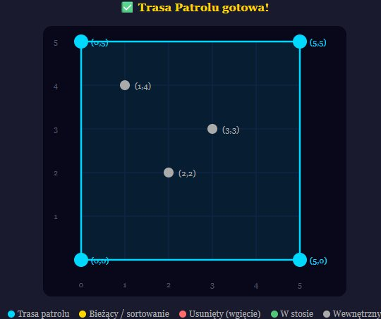



LEPSZE STRONY — DEMO
Algorytmy widać w akcji
Gra „Jeden dzień w królestwie"
Przejście przez cały pajplajn krok po kroku — widać, jak moduły się łączą.
Interaktywna wizualizacja
Każdy algorytm animowany: sieć, gumka, drzewo, kody Huffmana.
Mapa królestwa
Jedna plansza pokazuje wynik wszystkich czterech etapów naraz.
M2 · Piaskownica — otoczka liczona na żywo
Notes:
Na koniec pokażę, że to naprawdę działa — na żywo. Mam wizualizację każdego algorytmu krok po kroku. Mam grę przez cały pajplajn. Mam też tryb piaskownicy. [TERAZ PRZEŁĄCZAM NA APLIKACJĘ: w module 2 klikam punkty — trasa liczy się od razu. Albo w module 4 proszę o dowolne słowo i pokazuję, o ile procent tekst się zmniejszył.]

Slide 11
Bajka, która działa
Cztery klasyczne problemy algorytmiczne, ubrane w jedną spójną historię —
z działającym kodem, testami i wizualizacjami.
01 · MCMF
02 · Otoczka
03 · RMQ
04 · Huffman
O(F · V · E)
O(n log n)
O(log n)
O(n log n)
Dziękuję za uwagę
Notes:
Podsumuję. Cztery znane problemy algorytmiczne. Połączone w jedną historię. Z działającym kodem, testami i wizualizacjami. To bajka, która naprawdę działa. Dziękuję za uwagę. Chętnie odpowiem na pytania.

